Slide 1
Презентация к занятию в спортивно-оздоровительной группе для детей возраст 6-7лет на тему: « В мире животных»
Тренер- преподаватель
Ермаченко Татьяна Юрьевна

Slide 2
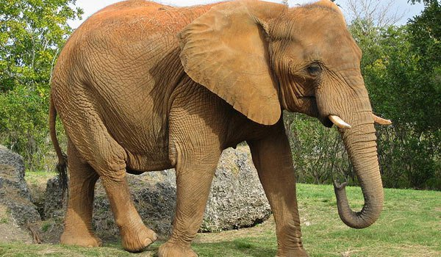
МЕДЛЕННО ХОДИТ

Slide 3
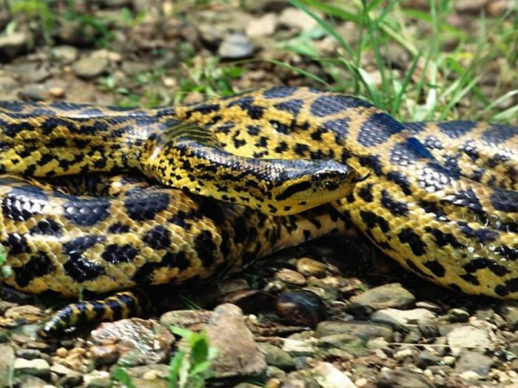
ПОЛЗАЕТ

Slide 4
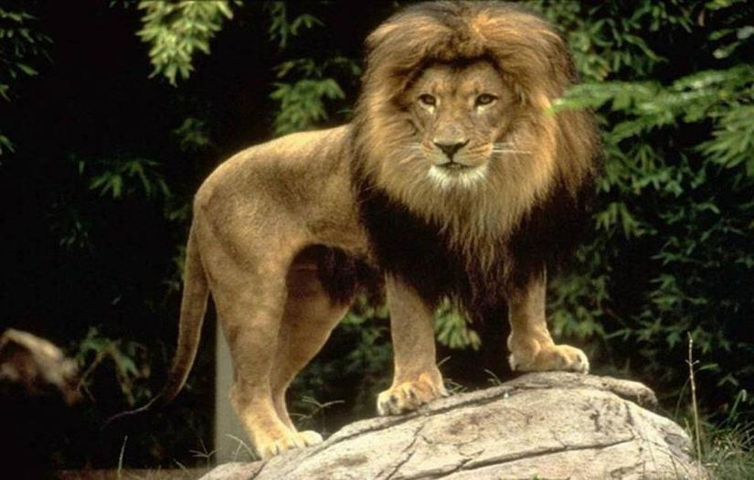
ходит и бегает
Notes:
ходит и бегает

Slide 5
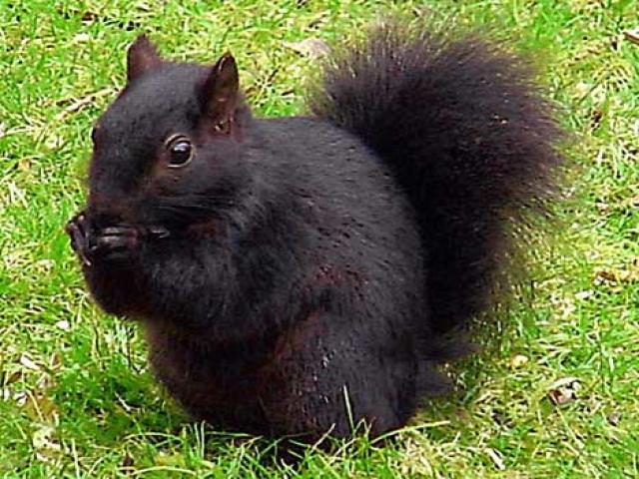
СКАЧЕТ И ПРЫГАЕТ

Slide 6
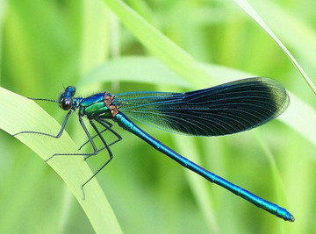
ЛЕТАЕТ

Slide 7
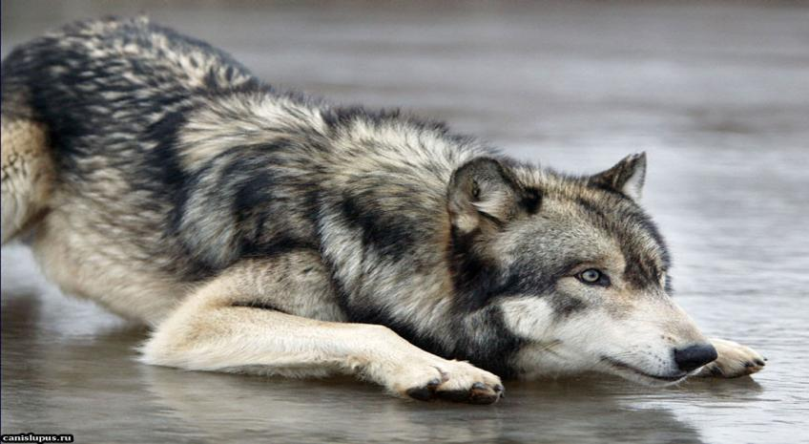
ХОДИТ И БЕГАЕТ

Slide 8
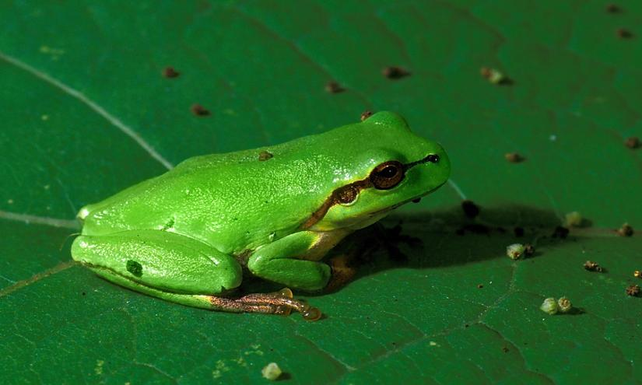
ПРЫГАЕТ

Slide 9
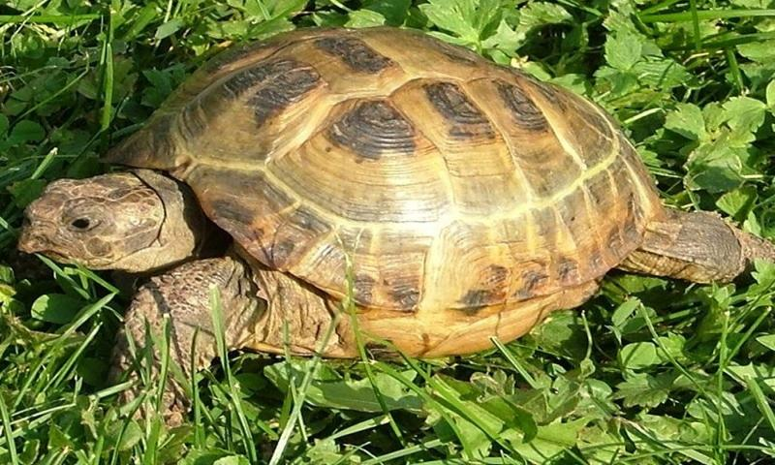
медленно ползает

Slide 10
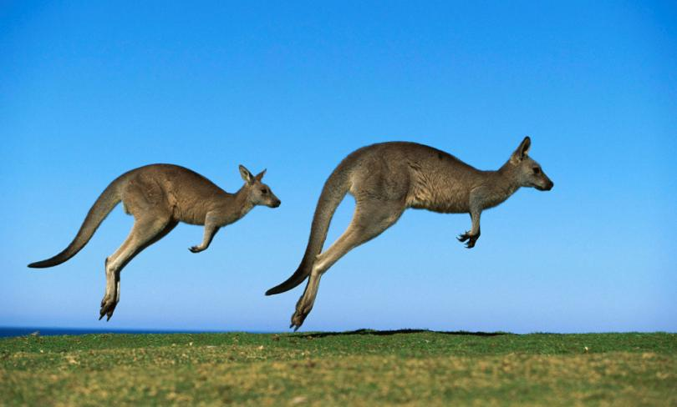
далеко прыгает

Slide 11
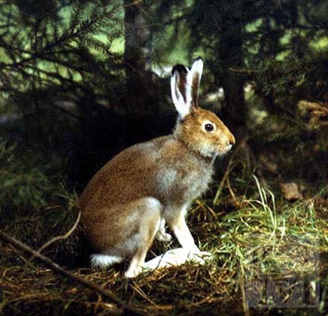
прыгает

Slide 12
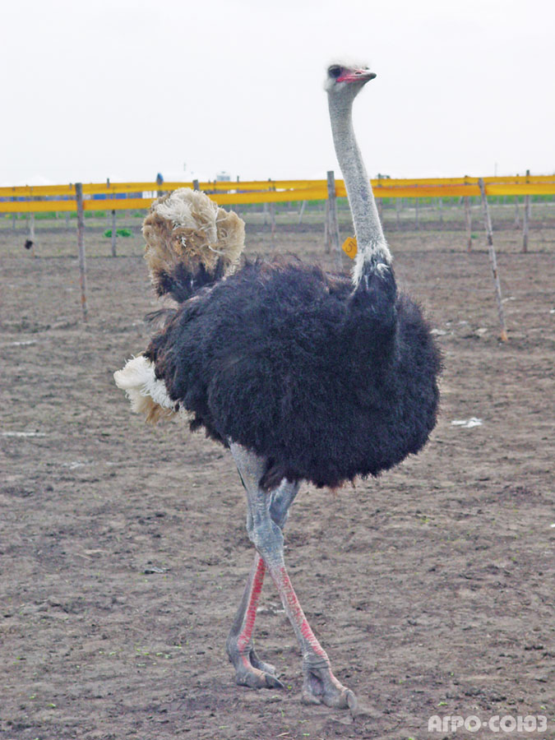
ходит быстрыми шагами

Slide 13
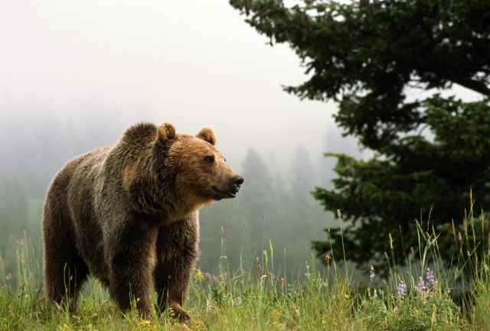
косолапо ходит

Slide 14
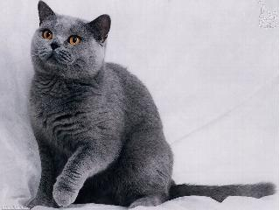
ходит и лазает

